Slide 1


El Colegio Oficial de Filosofía y Letras y Ciencias de la Comunidad de Madrid le invita a la presentación del libro
Al caer la tarde, de nuestro colegiado Luis Mariano Esteban Martín
Martes 5 de noviembre de 2024
18.00 horas
Salón de actos
Fuencarral 101, 3º. Madrid.
Acompañarán al autor:
Sara Bonet Portugal, escritora y médico. Autora del prólogo de la novela.
Aurora Campuzano Écija, periodista. Directora de Comunicación del Colegio.
* Entrada libre hasta completar aforo.

Slide 2
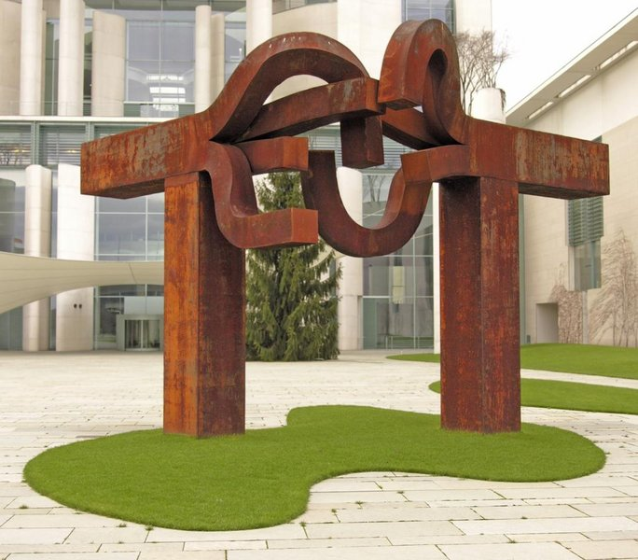
El colegio oficial de doctores y Licenciados en Filosofía y letras y en ciencias de Madrid le invita a la conferencia “Cantos rudos. Eduardo Chillida en el extranjero” (en el año del centenario del nacimiento del artista)
Dra. Anna Wieck. IESE. Comisaria de la expo celebrada esta primavera en la F. Juan March sobre el "Pequeño museo mas bonito del mundo“
Salón de actos (Fuencarral 101 3.º.Madrid)
Jueves 21 de noviembre
18.30 horas
Entrada libre hasta completar aforo

